Slide 1


Волонтерская организация «Волонтерское Братство России»
БФ «Волонтерское Братство»

Slide 2
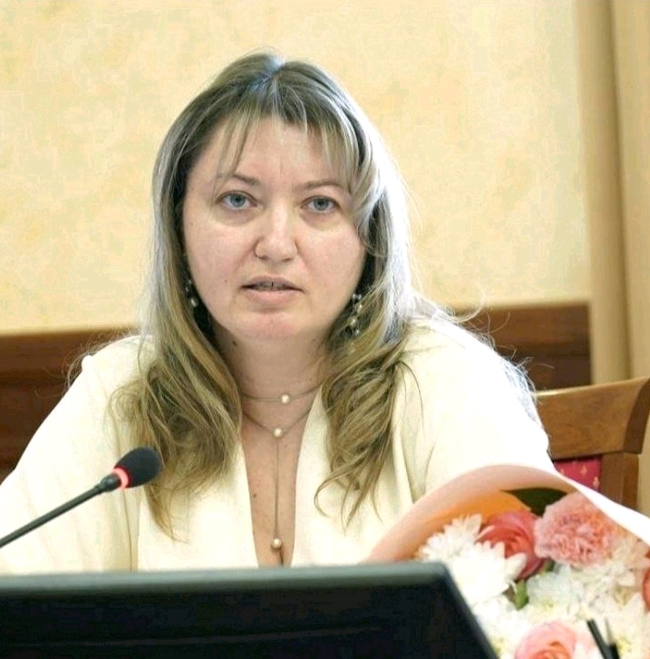
Татьяна Егорова
СПИКЕР
Руководитель Волонтерской организации «Волонтерское Братство России», Президент БФ «Волонтерское Братство»

Slide 3



Из обычного ателье ... в Фонд
01
27 сентябрь 2022 г. - пункт помощи участникам СВО
(Волонтерское ателье)
"Территория добра 26"
04
15 январь 2024 г. - волонтерская организация "Волонтерское Братство Россиии"
02
Июнь 2023 г. - проект по увековечиванию памяти участников СВО
"России верные сыны"
05
24 сентябрь 2025 г. - Благотворительный фонд
"Волонтерское Братство"
03
Ноябрь 2023 г. - группа для поддержки мамочек погибших участников СВО
"Тепло маминых рук Герооев"

Slide 4
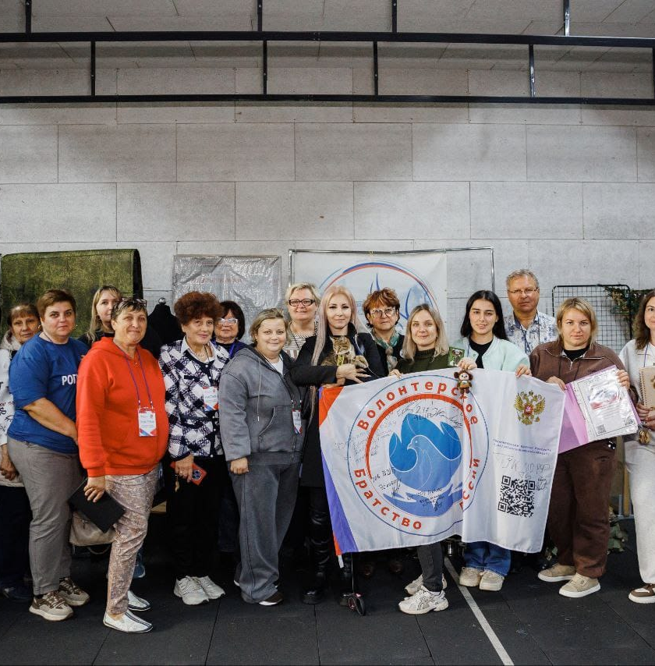
"Волонтерское Братство России" - сообщество объединивщая волонтерские фонды, организации и группы из разных регионов России: Республика Дагестан, Республика Чечня, Краснодарский Край, Волгоградская область, Астраханская область и др.
На сегодня в "Волонтёрское Братство России" входят более 200 групп, одни из которых:
"Территория добра 26» Ставрополь
"СВОИ Z ПОДДЕРЖИМ НАШИХ" с. Кочубеевское
"ZOVизДОМА" ст. Темижбекская
"Сердце Елани" Волгоград
«Za сVоих 26» ст.Расшеватская
"Транспортировка бойцов госпитали" Белгород
"Тепло из дома" Новоалександровск
"Доброе люди" Невинномысск
«НАДЕЖНЫЙ ТЫЛ РОССИИ» Туркменского района
"Мы Za Мир" п. Советское руно
"7 Тыловая База" Ставрополь
"МВДШКИ" п. Новозеленчукский
"Своих не бросаем" с. Раздольное
"За НАШИХ" Яшалтинский район
«Боевой котенок Чип "СоДЕЙСТВИЕ СВОим"» Изобильный. и т.д

Slide 5
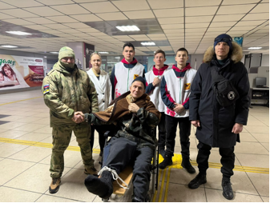
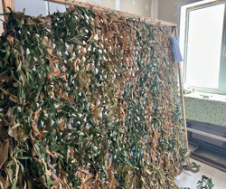
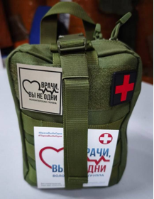
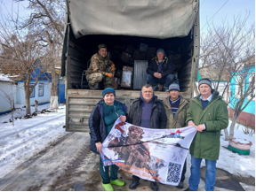
В чем заключается работа Братства?
Производво военной аммуниции, средства маскировки, адаптационная одежда для раненых и людей с ограниченными возможностями;
плетение маскировочных сетей;
изготовление сублимироввванных обедов быстрого приготовления;
поддержка госпиталей;
сбор гуманитарной помощи;
передача гуманитарной помощи на фронт автоволонтерами без посредников;
и многое другое.

Slide 6

«Тепло маминых рук Героев»
Для оказания психологической помощи семьям погибших Героев (мамочкам и женам) на территории волонтёрского
ателье "Территория добра 26" в ноябре 2023 г. создана группа "Тепло маминых рук Герооев", где матери и жены Героев СВО получают поддержку, общение, психологически восстанавливаются и помогают нашим ребятам, как своим родным сыновьям, осуществляя волонтерскую деятельность.

Slide 7
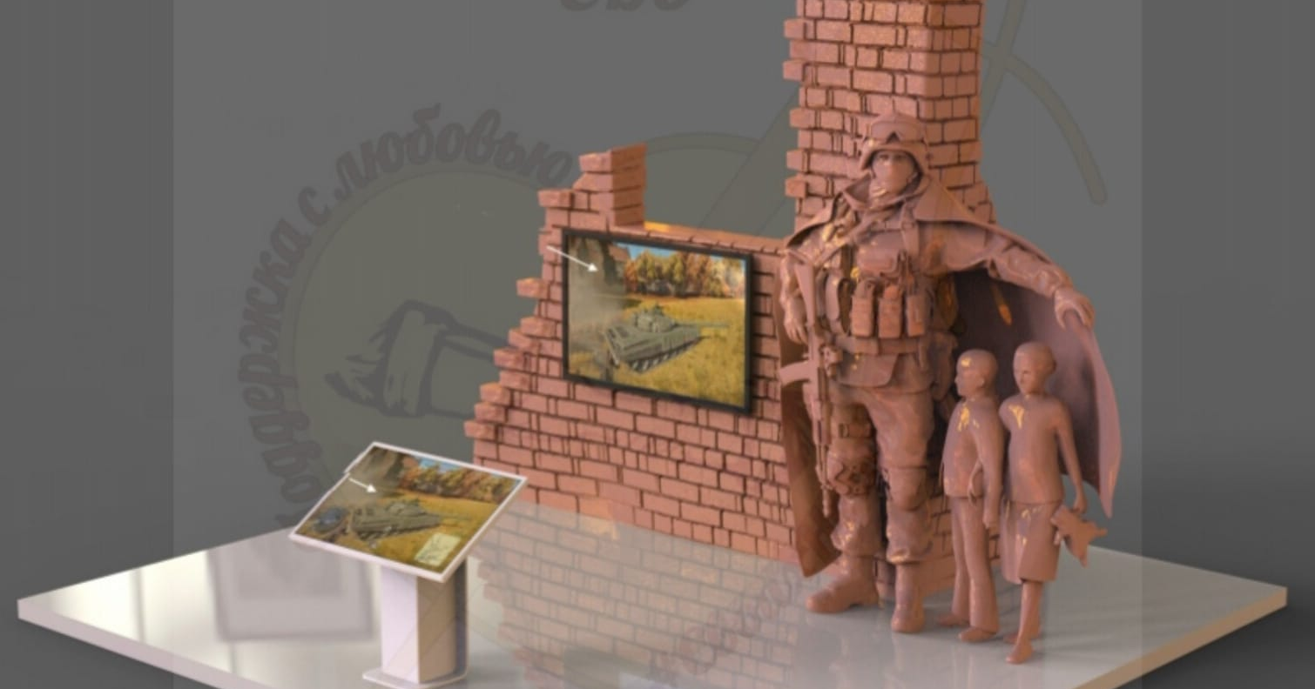
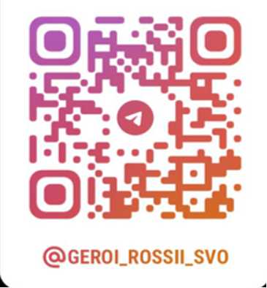
«России верные сыны» - июнь 2023 г. , проект по увековечиванию памяти участников СВО»
Ссылка на сайт
https://верные-сыны.рф

Slide 8



Сотрудничество с органами местного самоуправления, ФСБ России, ГУК МО РФ,
ГУ МЧС России, Администрацией Президента России и т.д.
Администрации, Думы, Правительства регионов России и т.д.

Slide 9
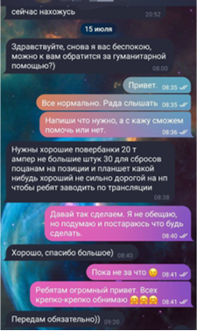
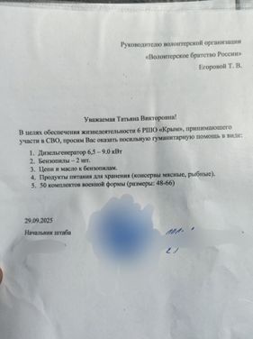
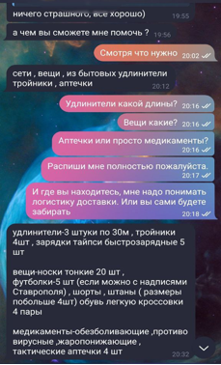
Объемы проводимой работы
более 150 тонн
гумманитарной помощи еже:
дизельгенераторы , бензопилы, цепи и масло к бензопилам, генераторы, дроны, квадрокоптеры, эвакуационных тележки, повербанки, планшеты, тактические шлема с чехлами, маскировочные сети, аптечки, тройники, зарядки тайпси, средства гигиены, тактические костюмы, рубашки, футболки, термо -белье, и многое другое.

Slide 10
От мала до велика
Всех жителей нашей страны от мала до велика, всех возрастных поколений, объединило наше Волонтерское Братство для помощи фронту, здесь есть и дети начиная от 5 лет и люди почтенного возраста, прошедшие Великую Отечественную войну, которые передают свой жизненный опыт младшему поколению в помощи фронту.

Slide 11
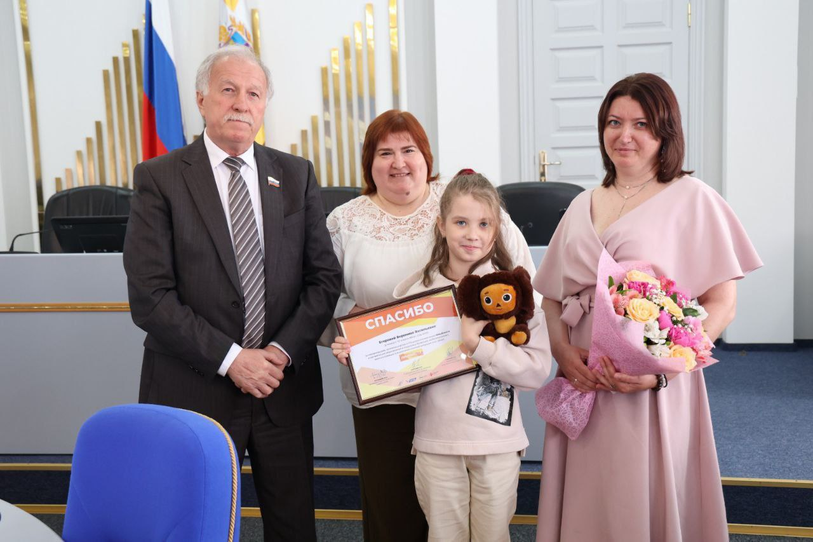
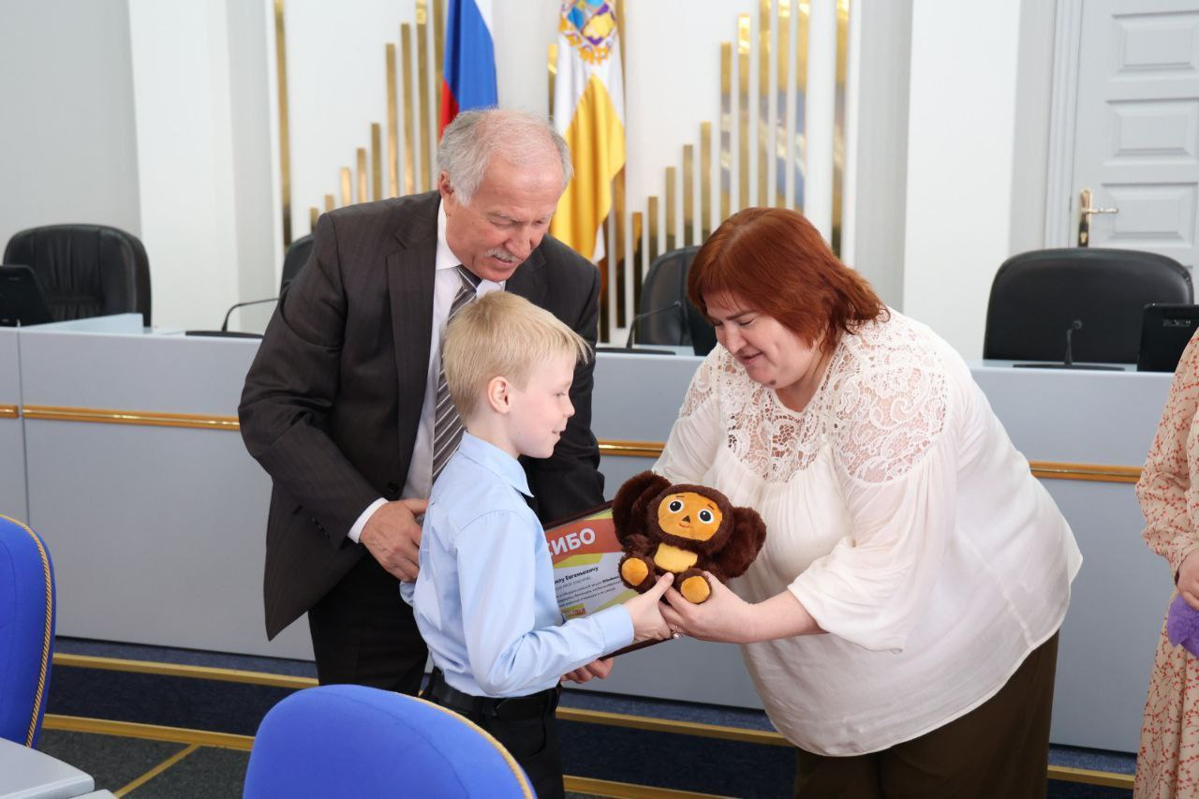
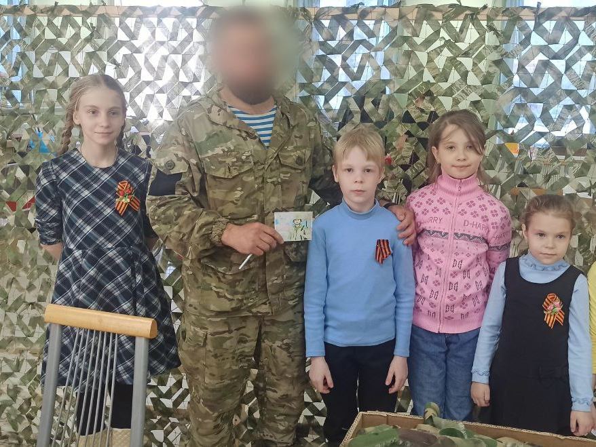
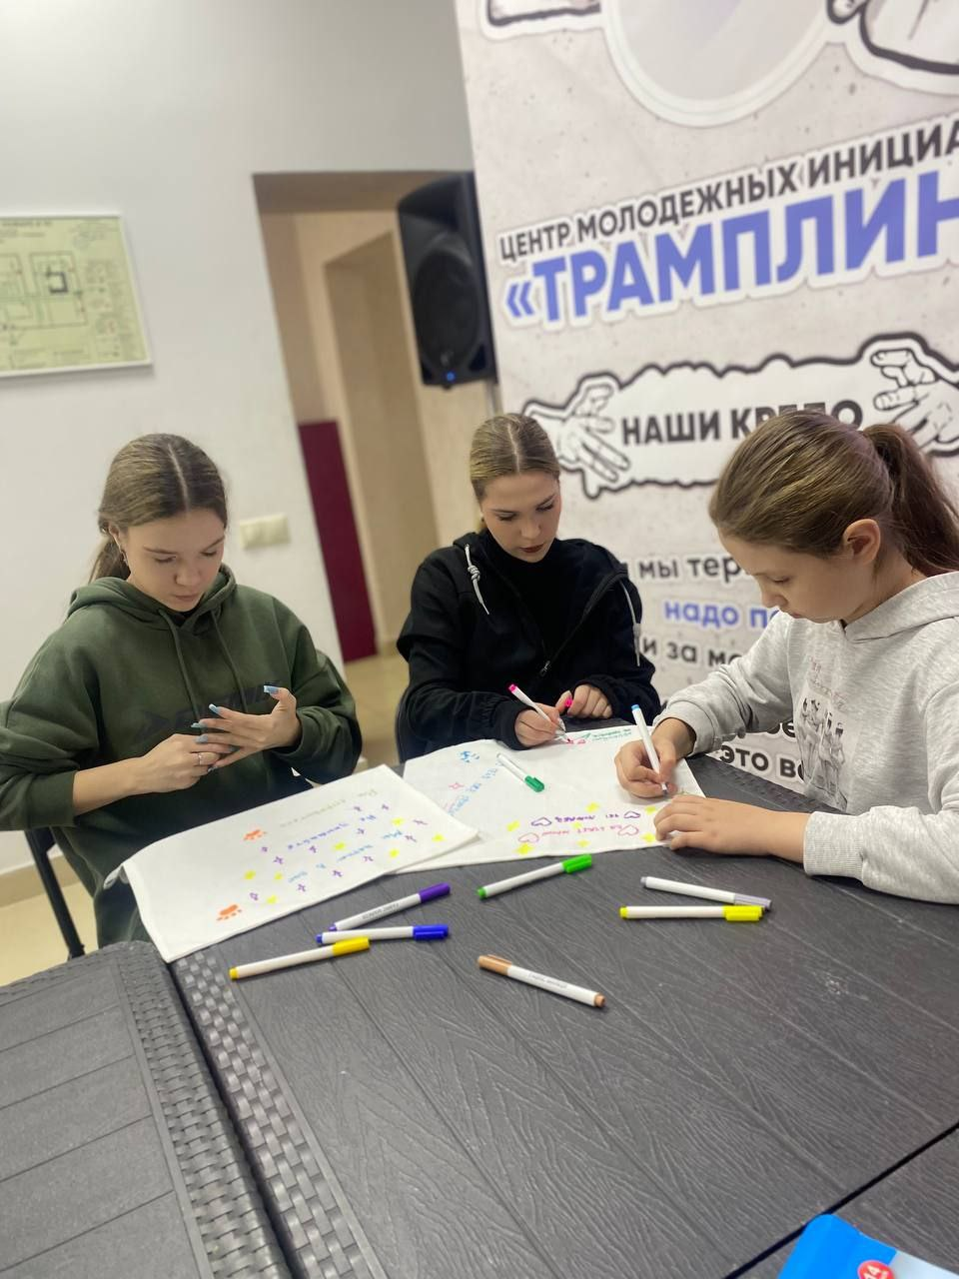
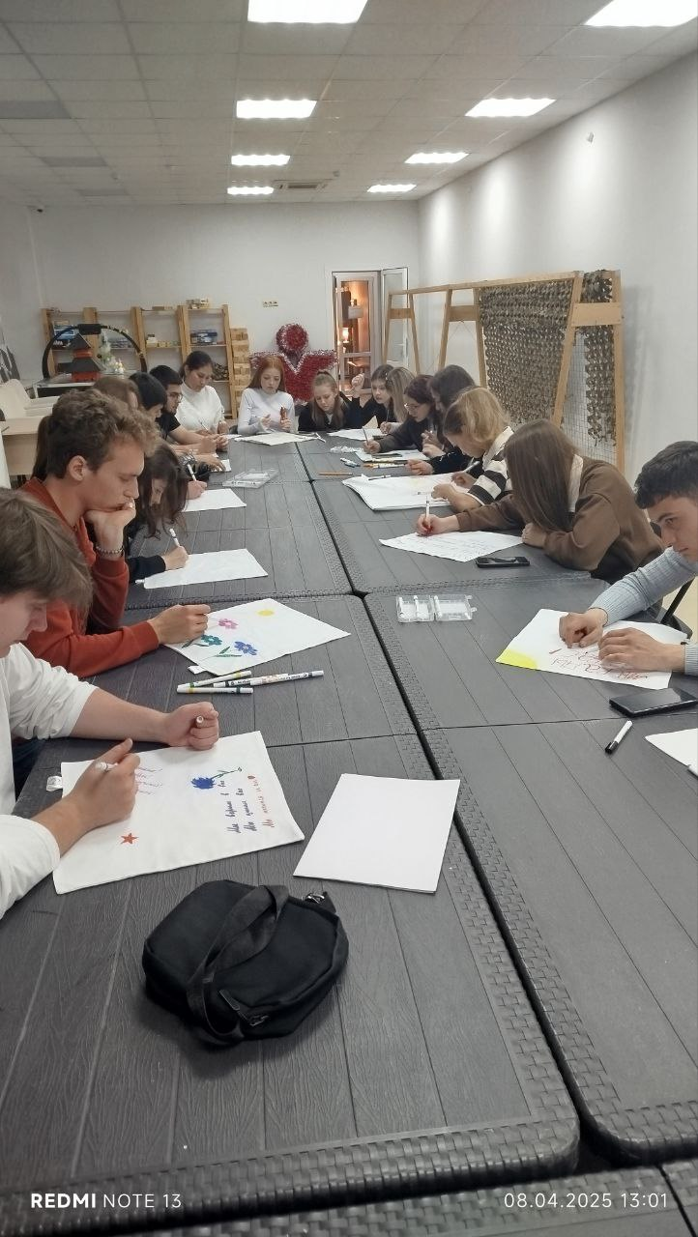
ДЕТИ - волонтёры СВО

Slide 12
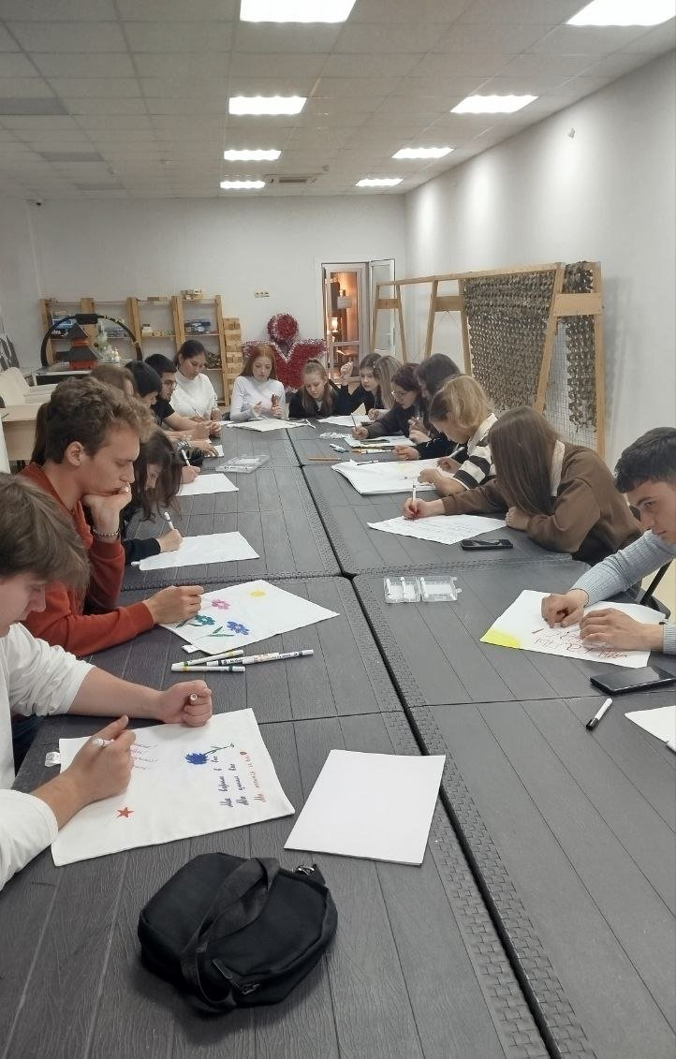
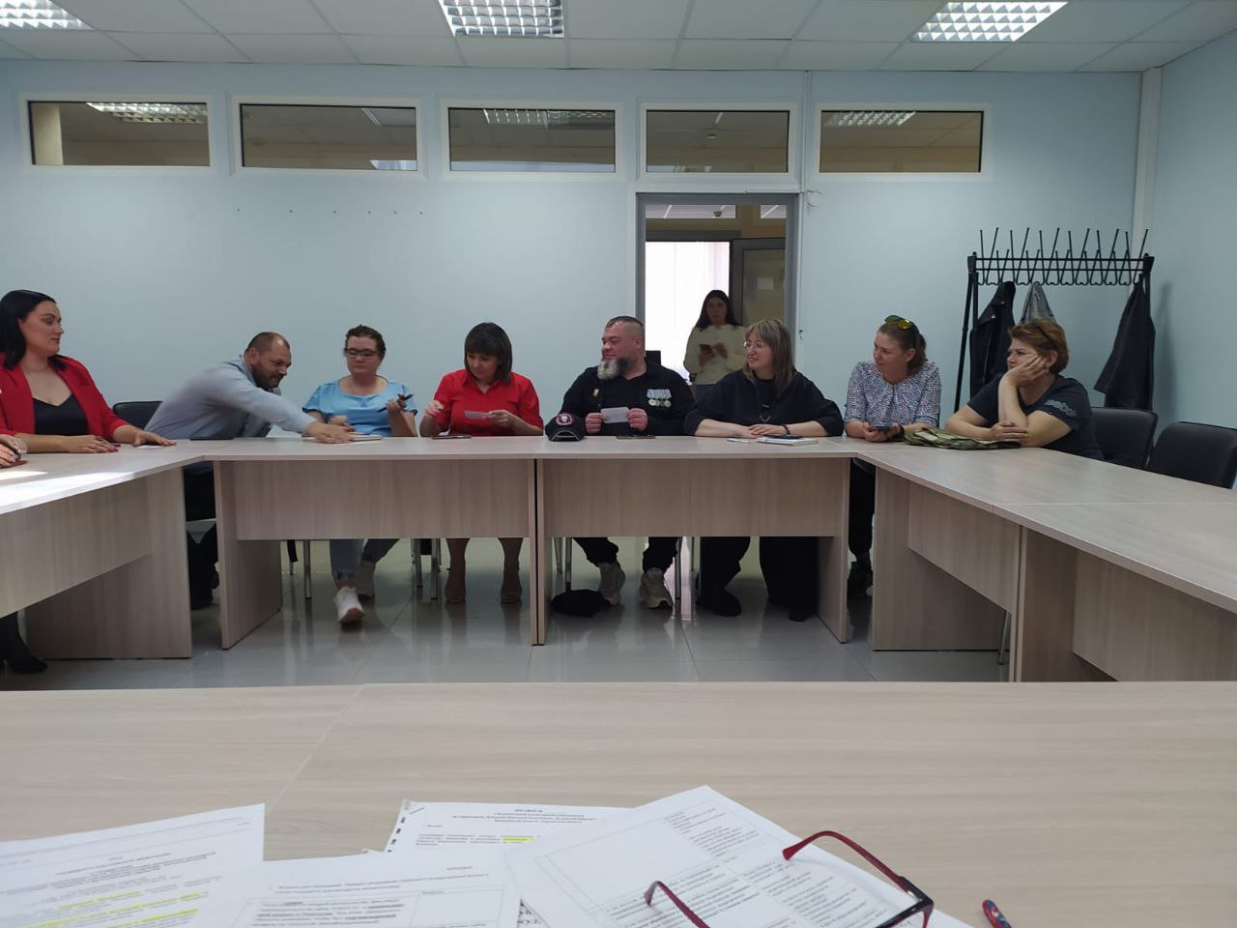
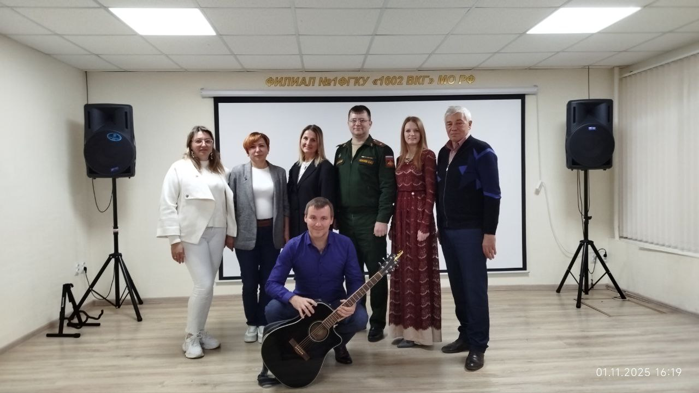
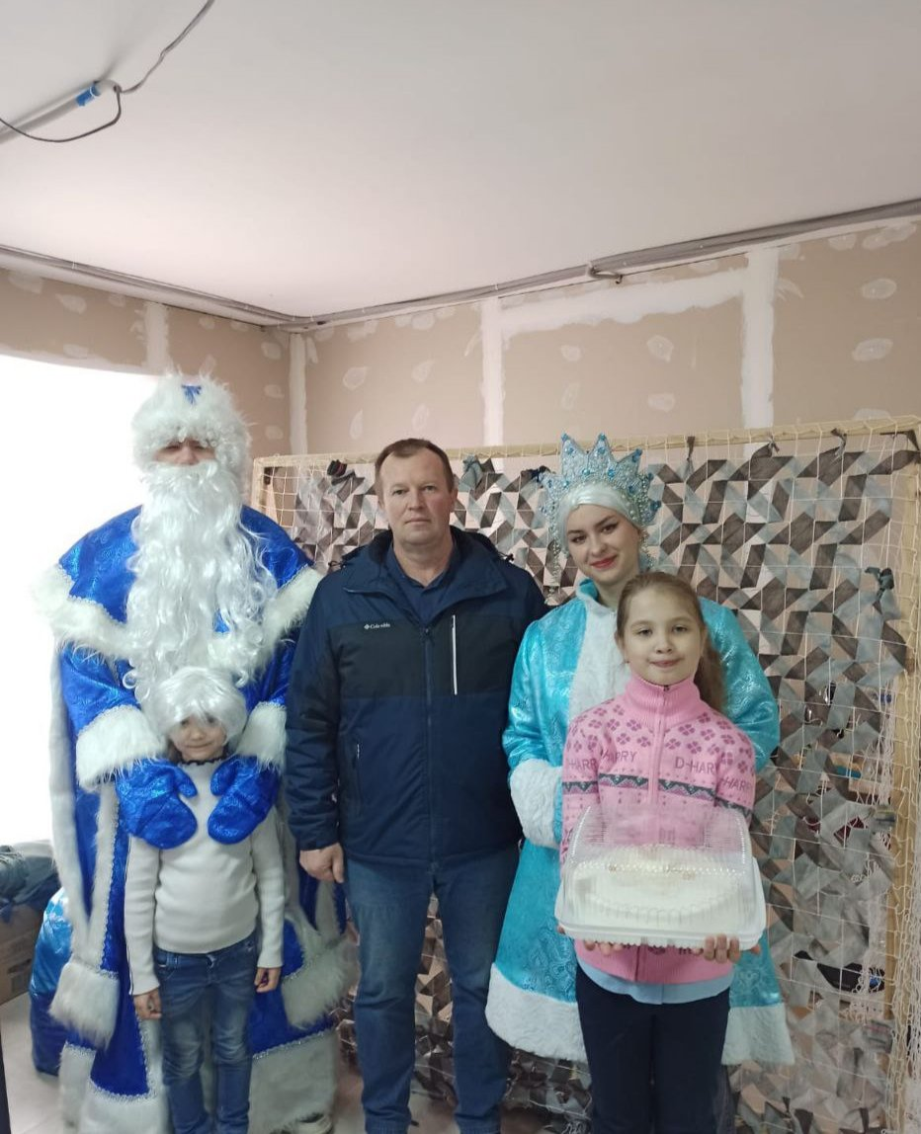
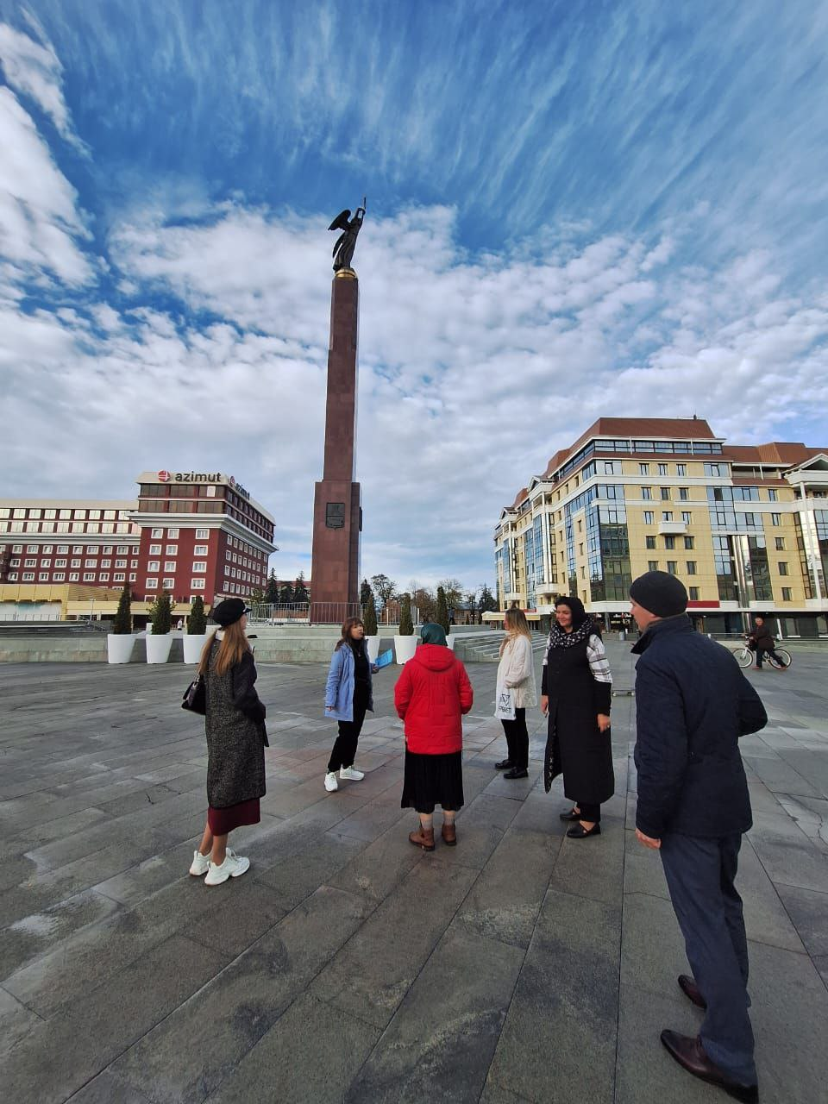
Мероприятия для участников СВО и их семей
"Круглый стол"
Благотворительные концерты
Экскурсии по городу
Новогодние мероприятия для детей
Мастер-классы для детей

Slide 13
Цели и задачи
БФ "Волонтерское Братство"
- развитие добровольческой (волонтёрской) деятельности;
- участие в проведении мероприятий по увековечиванию памяти погибших при защите Отечества.
- оказание материальной помощи и социальной поддержки волонтёрам;
- участие в проведении мероприятий для участников СВО и их семей;
- содействие обеспечению протезной и ортопедической продукцией, реабилитационным оборудованием, предметами гигиены, ортопедии и ухода за больными, лекарственными и медицинскими препаратами, медицинской и специальной техникой, инвентарем нуждающихся в этом детей и взрослых и т.д.
- оказание гуманитарной помощи и социальной поддержки участникам СВО;
- социальная поддержка и защита военнослужащих и участников добровольческих подразделений, в том числе участников СВО, уволенных в запас или в отставку с военной службы по состоянию здоровья, и членов их семей;
- социальная поддержка и защита членов семей военнослужащих и участников добровольческих подразделений, участников СВО погибших (умерших) при исполнении служебных обязанностей;
- содействие патриотическому и духовно-нравственному воспитанию детей и молодёжи;
- оказание гуманитарной помощи и социальной поддержки военнослужащим Министерства Обороны Российской Федерации и Национальной Гвардии Российской Федерации, участникам добровольческих подразделений;

Slide 14
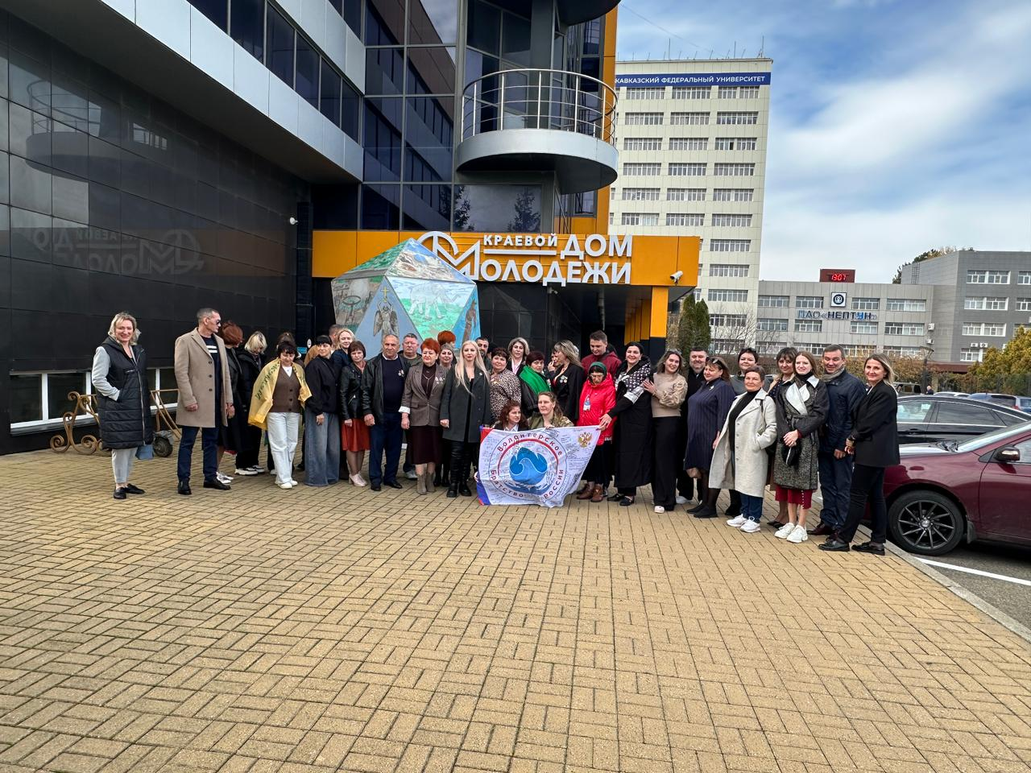
Заключение
На сегодняшний день сообщество волонтеров России зарекомендовало себя на фронте, как объеденение добровольческих, честных и порядочных людей, помогающих военнослужащим РФ выполнять боевые задачи.
Наш фонд сотрудничает со всей Россией и мы готовы помочь, если это в наших силах и возможностях. Мы делаем одно общее дело, мы все вместе приближаем нашу Победу. Мы, как Тыл России, должны помогать нашим Защитникам родины, нашим участникам СВО.
Мы не всемогущие, но нас много и мы едины, а значит НЕ ПОБЕДИМЫ!

Slide 15


